Slide 1
TRƯỜNG TIỂU HỌC TRƯƠNG HOÀNH
CHÀO MỪNG QUÝ THẦY CÔ VỀ DỰ GIỜ THĂM LỚP
Người dạy: Nguyễn Thị Châu Pha
Môn: Tiếng Việt

Slide 2
Thứ tư ngày 15 tháng 2023
Tiếng Việt:
1. Khởi động

Slide 4
Em hãy đọc khổ thơ 1 và trả lời câu hỏi: Hạt thóc được sinh ra ở đâu?

Slide 5
Em hãy đọc khổ thơ 4 và trả lời câu hỏi:
Hạt thóc quý giá như thế nào với con người?

Slide 6
Thứ tư ngày 15 tháng 2023
Tiếng Việt:

Slide 7
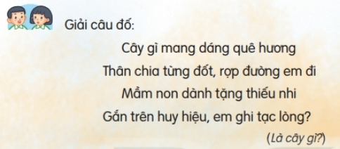
Thứ tư ngày 15 tháng 2023
Tiếng Việt:

Slide 8
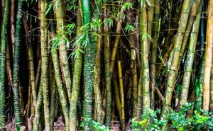
Thứ tư ngày 15 tháng 2023
Tiếng Việt:
Cây tre

Slide 9
Thứ tư ngày 15 tháng 2023
Tiếng Việt:
Bài 8: Lũy tre

Slide 10
Tiếng Việt:
Bài 8: Lũy tre
Mỗi sớm mai thức dậy
Lũy tre xanh rì rào
Ngọn tre cong gọng vó
Kéo mặt trời lên cao.
Mặt trời xuống núi ngủ
Tre nâng vầng trăng lên
Sao, sao treo đầy cành
Suốt đêm dài thắp sáng.
Những trưa đồng đầy nắng
Trâu nằm nhai bóng râm
Tre bần thần nhớ gió
Chợt về đầy tiếng chim.
Bỗng gà lên tiếng gáy
Xôn xao ngoài lũy tre
Đêm chuyển dần về sáng
Mầm măng đợi nắng về.
(Nguyễn Công Dương)
Notes:
Thiết kế bởi: Hương Thảo - tranthao121006@gmail.com

Slide 11
Thứ tư ngày 15 tháng 2023
Tiếng Việt:
Bài 8: Lũy tre
Luyện đọc:
Từ ngữ:

Slide 12
Bài 8: Lũy tre
Mỗi sớm mai thức dậy
Lũy tre xanh rì rào
Ngọn tre cong gọng vó
Kéo mặt trời lên cao.
Mặt trời xuống núi ngủ
Tre nâng vầng trăng lên
Sao, sao treo đầy cành
Suốt đêm dài thắp sáng.
Khổ 1
Khổ 3
Những trưa đồng đầy nắng
Trâu nằm nhai bóng râm
Tre bần thần nhớ gió
Chợt về đầy tiếng chim.
Bỗng gà lên tiếng gáy
Xôn xao ngoài lũy tre
Đêm chuyển dần về sáng
Mầm măng đợi nắng về.
Khổ 2
Khổ 4
(Nguyễn Công Dương)
Notes:
Thiết kế bởi: Hương Thảo - tranthao121006@gmail.com

Slide 13
Thứ tư ngày 15 tháng 2023
Tiếng Việt:
Bài 8: Lũy tre
Luyện đọc:
Từ ngữ:
bần thần: chỉ tâm trạng nhớ
thương, lưu luyến, nghĩ ngợi.
/
/
mầm măng
Bỗng gà lên tiếng gáy
Xôn xao ngoài lũy tre
Đêm chuyển dần về sáng
Mầm măng đợi nắng về.
/
/
/
/
/
//

Slide 14
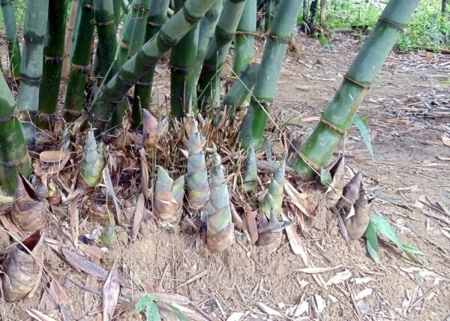
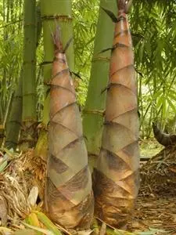

Slide 15
Bài 8: Lũy tre
Mỗi sớm mai thức dậy
Lũy tre xanh rì rào
Ngọn tre cong gọng vó
Kéo mặt trời lên cao.
Mặt trời xuống núi ngủ
Tre nâng vầng trăng lên
Sao,sao treo đầy cành
Suốt đêm dài thắp sáng.
Những trưa đồng đầy nắng
Trâu nằm nhai bóng râm
Tre bần thần nhớ gió
Chợt về đầy tiếng chim.
Bỗng gà lên tiếng gáy
Xôn xao ngoài lũy tre
Đêm chuyển dần về sáng
Mầm măng đợi nắng về.
(Nguyễn Công Dương)
Notes:
Thiết kế bởi: Hương Thảo - tranthao121006@gmail.com

Slide 16
Luyện đọc nhóm
Nhận xét, dặn dò

Slide 17
Xin chào quý thầy cô
và các em!

Slide 19
Trả lời câu hỏi

Slide 20
Lũy tre
Mỗi sớm mai thức dậy
Lũy tre xanh rì rào
Ngọn tre cong gọng vó
Kéo mặt trời lên cao.
Mặt trời xuống núi ngủ
Tre nâng vầng trăng lên
Sao,sao treo đầy cành
Suốt đêm dài thắp sáng.
Những trưa đồng đầy nắng
Trâu nằm nhai bóng râm
Tre bần thần nhớ gió
Chợt về đầy tiếng chim.
Bỗng gà lên tiếng gáy
Xôn sao ngoài lũy tre
Đêm chuyền dần về sáng
Mầm măng đợi nắng về.
4. Em thích hình ảnh nào nhất trong bài thơ?
3.Ở khổ thơ thứ ba, hình ảnh lũy tre được miêu tả những lúc nào?
1.Tìm những câu thơ miêu tả cây tre vào lúc mặt trời mọc?
Ở khổ thơ thứ ba, hình ảnh lũy tre được miêu tả vào lúc đêm tối
2. Câu thơ nào ở khổ thơ thứ hai cho thấy tre cũng như người ?
Notes:
Thiết kế bởi: Hương Thảo - tranthao121006@gmail.com

Slide 21
Bài 8: Lũy tre
Mỗi sớm mai thức dậy
Lũy tre xanh rì rào
Ngọn tre cong gọng vó
Kéo mặt trời lên cao.
Mặt trời xuống núi ngủ
Tre nâng vầng trăng lên
Sao,sao treo đầy cành
Suốt đêm dài thắp sáng.
Những trưa đồng đầy nắng
Trâu nằm nhai bóng râm
Tre bần thần nhớ gió
Chợt về đầy tiếng chim.
Bỗng gà lên tiếng gáy
Xôn sao ngoài lũy tre
Đêm chuyền dần về sáng
Mầm măng đợi nắng về.
Notes:
Thiết kế bởi: Hương Thảo - tranthao121006@gmail.com

Slide 22
Hoạt động luyện tập

Slide 23
1. Tìm những từ ngữ chỉ thời gian trong bài
Sớm mai, trưa, đêm, sáng
2, Tìm thêm những từ ngữ chỉ thời gian mà em biết.
ngày , tháng, năm
Notes:
Thiết kế bởi: Hương Thảo - tranthao121006@gmail.com

Slide 24
Tiết 3

Slide 25
Viết

Slide 26
Nghe-viết
Mỗi sớm mai thức dậy
Mặt trời xuống núi ngủ
Lũy tre xanh rì rào
Tre nâng vầng trăng lên
Ngọn tre cong gọng vó
Sao, sao treo đầy cành
Kéo mặt trời lên cao.
Suốt đêm dài thắp sáng.
Những trưa đồng đầy nắng
Trâu nằm nhai bóng râm
Tre bần thần nhớ gió
Chợt về đầy tiếng chim.
Notes:
Bài giảng thiết kế bởi: Hương Thảo - tranthao121006@gmail.com

Slide 27
2. Chọn uynh hoặc uych thay vào ô trống
- Các bạn chạy h h trên sân bóng.
uỳnh
uỵch
- Nhà trường họp phụ h vào chủ nhật.
uynh

Slide 28
b. Chọn iêt hoặc iêc thay vào ô vuông.
3. Chọn a hoặc b.
a. Chọn l hoặc n thay vào ô vuông.
Những hạt mưa i ti
Dịu dàng và mềm mại
Gọi mùa xuân ở ai
Trên mắt chồi xanh on.
( Theo Nguyễn Lâm Thắng)
l
l
n
Bé đi dưới hang cây
Chỉ thấy vòm lá b
Nhạc công vẫn mê say
Điệu bổng trầm tha th
( Theo Nguyễn Lâm Thắng)
iếc
iết

Slide 29
Tiết 4

Slide 30
Luyện tập

Slide 32
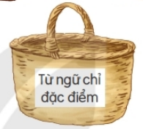
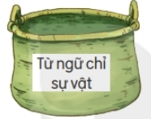
1.Xếp các từ ngữ dưới đây vào nhóm thích hợp:

Slide 33
2. Ghép từ ngữ chỉ sự vật với những từ ngữ chỉ đặc điểm ở bài tập số 1 để tạo thành 3 câu.
M: Bầu trời trong xanh
Lương lúa vàng óng
Ngôi sao lấp lánh
Lũy tre xanh

Slide 34
3. Hỏi đáp về đặc điểm của các sự vật ngôi sao, dòng sông, nương lúa, bầu trời.
M: - Bầu trời thế nào?
- Bầu trời cao vời vợi
Ngôi sao thế nào?
Ngôi sao sáng lấp lánh.
Dòng sông thế nào?
Dòng sông quanh co uốn khúc.
Nương lúa thế nào?
Nương lúa xanh mơn mởn.

Slide 35
Luyện viết đoạn

Slide 36
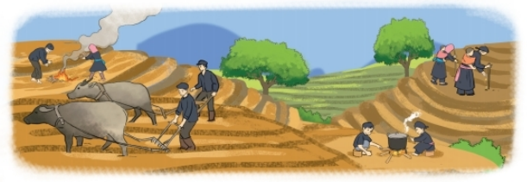
Nói về đặc điểm của từng người trong tranh

Slide 37
2. Viết 3 – 5 câu kể về một sự việc đã chứng kiến hoặc tham gia ở nơi em sống.

Slide 38
2. Viết 3 – 5 câu kể về một sự việc đã chứng kiến hoặc tham gia ở nơi em sống.
Hôm đó là trưa thứ Sáu. Trên đường đi học về em gặp một bà cụ già mái tóc bạc trắng gương mặt mệt mỏi, đang đứng loay hoay. Cụ mặc bộ quần áo màu nâu, đầu đội nón lá. Lưng cụ hơi còng. Tay cụ xách một giỏ gì đó trông rất nặng. Em tiến lại gần và hỏi cụ:- Cụ ơi! Cụ sao đấy ạ? Cụ giật mình, quay lại nói chuyện với em: cụ đang đi tìm nhà con gái mà cụ đi mãi từ sáng đến giờ vẫn chưa tìm được.Hoá ra cụ bị lạc đường. Lúc đó, trên đường không có ai. Em thấy khó xử, không biết phải làm gì. Trời nắng thế này, biết bao giờ cụ mới tìm được nhà. Và rồi em quyết định tìm nhà giúp cụ.

Slide 39
Đọc mở rộng

Slide 40
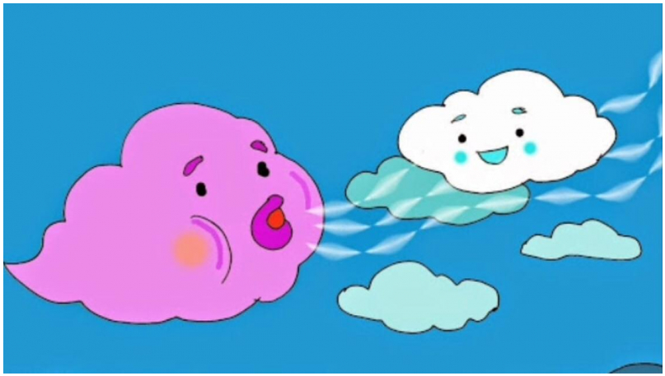
Tìm đọc một bài thơ, về vẻ đẹp thiên nhiên. Trao đổi với các bạn suy nghĩ của em về bài thơ.
GIÓ
Gió lúc nào cũng chạy
Suốt ngày vội thế à
Lúc nào cũng huýt sáo
Lúc nào cũng hát ca …
Gió thích chơi chong chóng
Cùng bé chơi thả diều
Lại giật tung nón bé
Gió bông đùa chọc trêu

Slide 41
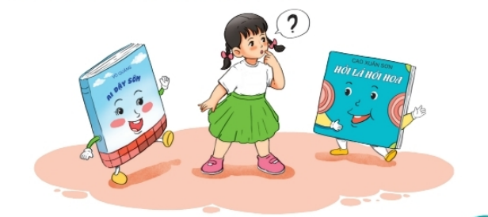
2.Viết vào nhật kí đọc sách một khổ thơ em thích.

Slide 42
CỦNG CỐ BÀI HỌC
Notes:
Bài giảng được thiết kế bởi: Hương Thảo

Slide 43
Hẹn gặp lại các bạn ở bài sau nhé

